Slide 1

CHÀO MỪNG TẤT CẢ CÁC EM ĐẾN VỚI TIẾT HỌC HÔM NAY!

Slide 2




Hoạt động giáo dục theo chủ đề
Chủ đề 2: Tự tin và thích ứng với sự thay đổi

Slide 3


NỘI DUNG BÀI HỌC
Hoạt động 1: Khám phá những đặc điểm tạo nên sự tự tin
Hoạt động 2: Thể hiện sự tự tin của bản thân
Hoạt động 3: Phân tích điểm mạnh, điểm yếu của bản thân
Hoạt động 4: Điều chỉnh bản thân để thích ứng với sự thay đổi

Slide 4
NỘI DUNG BÀI HỌC
Hoạt động 6: Thực hiện một số biện pháp quản lí cảm xúc và ứng xử hợp lí trong các tình huống giao tiếp khác nhau
Hoạt động 5: Thực hành điều chỉnh bản thân
Hoạt động 7: Rèn luyện để tự tin thích ứng với sự thay đổi trong cuộc sống
Hoạt động 8: Đánh giá kết quả trải nghiệm

Slide 5

Hoạt động 4:
Điều chỉnh bản thân để thích ứng với sự thay đổi

Slide 6



Nhiệm vụ 1: Xác định những điều có thể thay đổi ở bản thân em và những thuận lợi, khó khăn khi thay đổi những điều đó
1. Sự thay đổi của bản thân
HOẠT ĐỘNG NHÓM
Các em hãy chia sẻ với các bạn trong nhóm về những thay đổi của bản thân trong giai đoạn tuổi dậy thì.

Slide 7




Gợi ý trả lời: Một số sự thay đổi của bản thân
Thay đổi về năng lực, kĩ năng, thái độ, quan điểm,...
Thay đổi về môi trường học tập, giao tiếp,...

Slide 8


Nhiệm vụ 1: Xác định những điều có thể thay đổi ở bản thân em và những thuận lợi, khó khăn khi thay đổi những điều đó
1. Sự thay đổi của bản thân
Các em trả lời các câu hỏi sau:
  Em hãy nêu những môi trường giao tiếp mà em đã tham gia?
  Môi trường giao tiếp nào dễ hơn/ khó hơn đối với em? Vì sao?

Slide 9
GỢI Ý VỀ MÔI TRƯỜNG GIAO TIẾP MÀ CÁC EM CÓ THỂ THAM GIA THEO CẶP NHƯ SAU
Không gian gia đình Không gian công cộng | Phát biểu trong giờ học Phát biểu trong nghi lễ | Trình bày trước lớp Trình bày trước toàn trường
Với những người quen thuộc Với những người xa lạ | Nói chuyện với 1, 2 người bạn thân Nói chuyện giữa nhóm bạn đông hơn | Nói chuuyện với bạn bè, em nhỏ Nói chuyện với người lớn tuổi hơn

Slide 10



Kết luận về sự thay đổi của bản thân
Do tác động của nhiều yếu tố trong cuộc sống, chúng ta luôn có sự thay đổi trạng thái cảm xúc khác nhau và môi trường sống của chúng ta cũng luôn thay đổi. Vì vậy, chúng ta cần phải biết điều chỉnh bản thân để phù hợp và thích ứng với sự thay đổi.

Slide 11


2. Sự thay đổi của môi trường tự nhiên
Các em hãy cho biết bản thân thay đổi như thế nào khi điều kiện môi trường tự nhiên thay đổi?

Slide 12
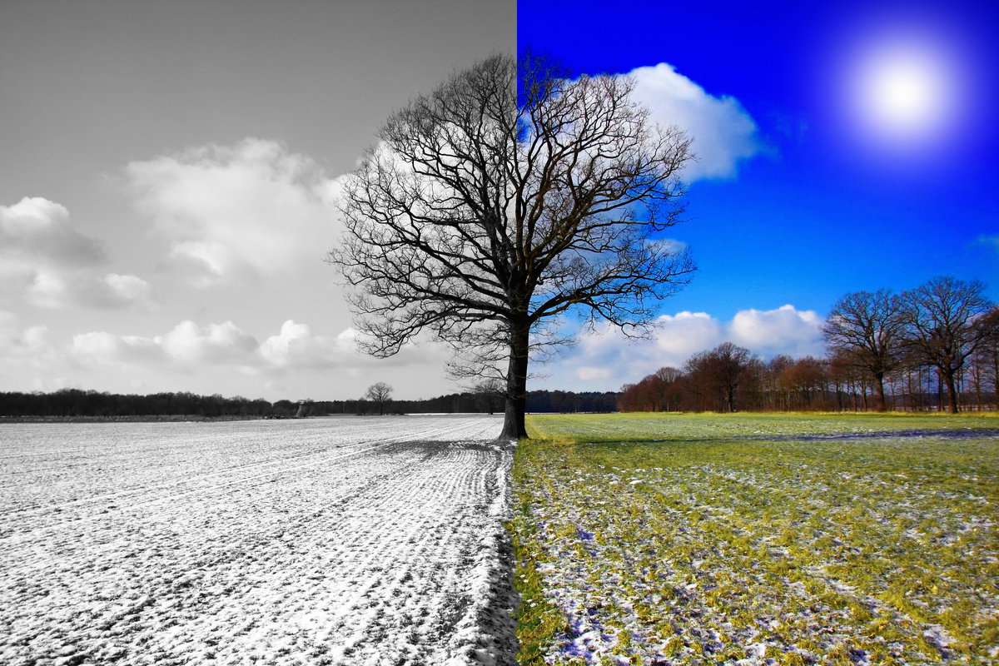

Gợi ý trả lời: Một số sự thay đổi của môi trường tự nhiên
Thay đổi thời tiết
Thay đổi khí hậu

Slide 13



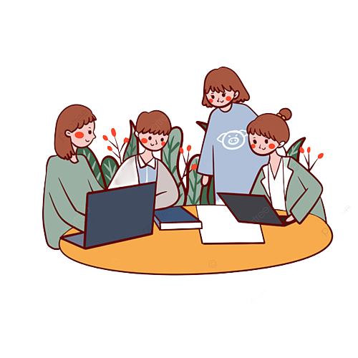
Kết luận về sự thay đổi của môi trường tự nhiên
Học sinh nên rèn luyện sức khỏe, tập thể dục,... để có thể thích ứng với sự thay đổi

Slide 14



Nhiệm vụ 2: Giải thích tại sao mỗi cá nhân cần phải thích ứng với sự thay đổi
Vì sao chúng ta cần phải điều chỉnh bản thân để thích ứng với sự thay đổi?

Slide 15



Sự thay đổi là quy luật tất yếu của sự vật, hiện tượng
Lí do mỗi cá nhân cần phải thích ứng với sự thay đổi:
Thích ứng với sự thay đổi để hòa nhập và phát triển

Slide 16


Nhiệm vụ 3: Thảo luận cách điều chỉnh bản thân để thích ứng với sự thay đổi
Các em thảo luận với bạn trong nhóm và thực hiện nhiệm vụ: Em hãy nêu những cách điều chỉnh bản thân để thích ứng với sự thay đổi
HOẠT ĐỘNG THEO NHÓM

Slide 17
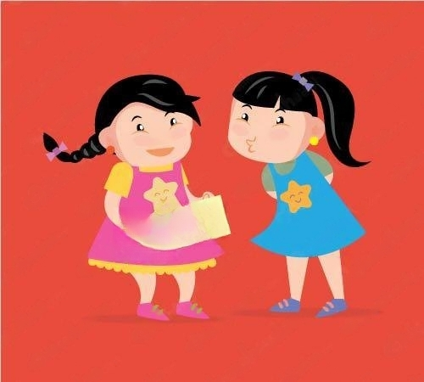
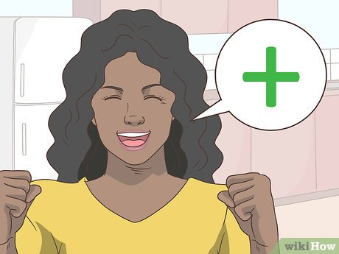

Gợi ý trả lời: Một số cách điều chỉnh bản thân để thích ứng với sự thay đổi
Chuẩn bị tâm thế trước sự thay đổi
Thay đổi cách suy nghĩ luôn theo hướng tích cực
Kiểm soát cảm xúc để ứng xử hợp lí với sự thay đổi

Slide 18

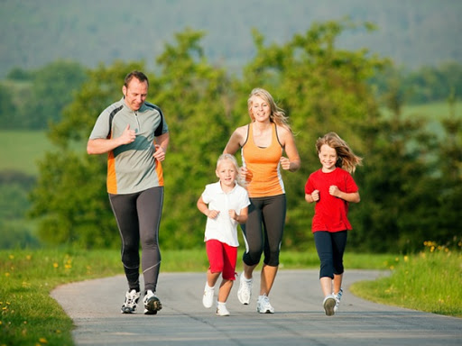
Gợi ý trả lời: Một số cách điều chỉnh bản thân để thích ứng với sự thay đổi
Điều chỉnh cách giao tiếp phù hợp với đối tượng
Rèn luyện sức khỏe để thích ứng với môi trường tự nhiên luôn thay đổi

Slide 19


HOẠT ĐỘNG THEO NHÓM
Thảo luận với bạn về khác biệt trong hành vi giao tiếp ở các môi trường khác nhau

Slide 20

Sự khác biệt trong hành vi giao tiếp ở các môi trường khác nhau:
Ngôn ngữ sinh hoạt, giản dị, gần gũi, thân mật
Ngôn ngữ chính thức, ngoại giao, lịch sự.
Ngôn ngữ lịch lãm, cởi mở, lễ phép
Ngôn ngữ nhẹ nhàng, vui vẻ
Ngôn ngữ cẩn trọng, dùng từ có sắc thái vừa phải

Slide 21


Em hãy phân biệt phong cách ngôn ngữ trong các môi trường giao tiếp khác nhau
Ví dụ:
  Hôm nay, đại diện cho học sinh toàn trường, em muốn bày tỏ lòng biết ơn tới các thầy cô nhân ngày Nhà giáo Việt Nam 20/11...
  Thưa cô,... thưa cô,... em có bông hoa muốn tặng cô...
  Ê, cậu ơi, ra tớ nhờ…
  Tớ có thể nhờ cậu chút việc được không?

Slide 22

Nhiệm vụ 4: Kể lại tình huống mà em đã điều chỉnh bản thân để thích ứng với sự thay đổi đó
Em hãy chia sẻ cho các bạn biết những tình huống mà các em đã rèn luyện điều chỉnh bản thân để thích ứng trong suốt thời gian qua.
GỢI Ý
Sau khi lên lớp 10
Tham gia câu lạc bộ mới
Phải thay đổi thói quen sinh hoạt

Slide 23


Việc rèn luyện điều chỉnh bản thân để thích ứng với sự thay đổi cần thực hiện thường xuyên.
Kết luận

Slide 24

Nhiệm vụ 5: Chia sẻ cảm xúc của em khi thích ứng được với sự thay đổi trong cuộc sống
Các em thực hiện yêu cầu sau:
Em hãy chia sẻ với bạn ở lớp về cảm xúc của em sau khi thích ứng được với sự thay đổi trong cuộc sống.
Gợi ý: Có thể ghi chép thành nhật kí về những cảm xúc thích ứng được với sự thay đổi.

Slide 25

KẾT LUẬN
Điều chỉnh bản thân để thích ứng với sự thay đổi giúp học sinh trở nên linh hoạt và sẵn sàng đối mặt với những thay đổi tiếp theo trong cuộc sống.

Slide 26
Hoạt động 5:
Thực hành điều chỉnh bản thân

Slide 27
Nhiệm vụ 1: Đóng vai các nhân vật điều chỉnh bản thân để thích ứng với sự thay đổi trong các tình huống
HOẠT ĐỘNG NHÓM: Cả lớp chia thành 4 nhóm (2 nhóm thực hiện 1 nhiệm vụ) và đọc các trường hợp (SHS – tr.19) để thực hiện yêu cầu
Nhóm 1, 2:
Đọc và xử lí Tình huống 1
Nhóm 3, 4:
Đọc và xử lí Tình huống 2

Slide 28


TÌNH HUỐNG ĐƯA RA
Tình huống 1: Gia đình A đang sống rất hạnh phúc, A được bố mẹ quan tâm, chiều chuộng. Hàng ngày, A thường thấy gương mặt vui vẻ của bố sau mỗi buổi đi làm về và nghe bố kể về những thành công trong công việc ở nhà máy. Bỗng dưng tai họa ập đế, bố A vĩnh viễn mất đi sức lao động sau một tai nạn giao thông.
Nếu là A, em sẽ làm gì?
Tình huống 2: Từ nhỏ T thường đi học ở trường gần nhà. Năm nay, gia đình T chuyển đến nơi ở mới và T cũng phải chuyển trường.
Nếu là T, em cần làm gì để thích ứng tốt với sự thay đổi?

Slide 29
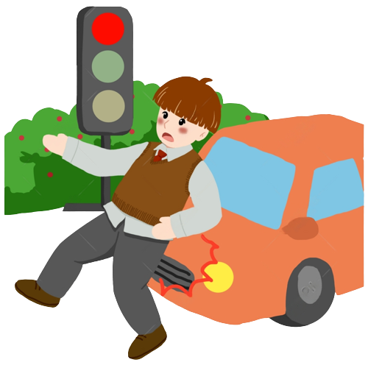
GỢI Ý XỬ LÍ TÌNH HUỐNG
Tình huống 1
Nếu là A, em sẽ nỗ lực để hỗ trợ mẹ và gia đình của mình trong thời gian khó khăn, như giúp đỡ trong việc chăm sóc nhà cửa.

Slide 30
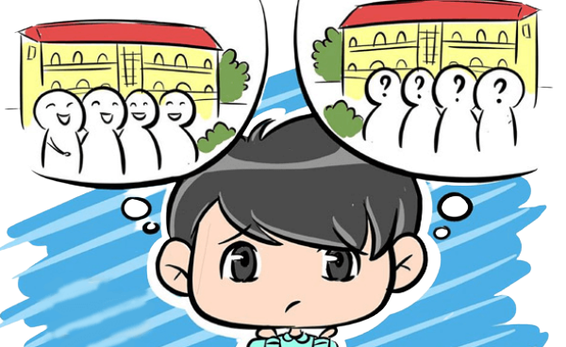
GỢI Ý XỬ LÍ TÌNH HUỐNG
Nếu là T, em sẽ:
Xem đây như một cơ hội để tìm hiểu về môi trường mới, gặp gỡ những người mới và khám phá những thứ mới.
Tham gia vào các hoạt động ở trường mới để kết nối với bạn bè mới và xây dựng mối quan hệ.
Giữ cho mình một thái độ tích cực và luôn cố gắng hòa nhập với cộng đồng mới.
Học tập tình huống mới và nỗ lực để hiểu và thích ứng với các giáo viên và học sinh mới.
Tình huống 2

Slide 31



KẾT LUẬN
Học sinh cần điều chỉnh bản thân một cách phù hợp để thích ứng với sự thay đổi của cuộc sống.
Phải luôn tìm kiếm cơ hội để phát triển bản thân, thể hiện khả năng, thế mạnh và khám phá những kiến thức mới.

Slide 32

Nhiệm vụ 2: Nhận xét các phương án điều chỉnh bản thân của các bạn và rút ra bài học cho bản thân
Các em bình chọn những cách điều chỉnh bản thân mà mình thích nhất trong các cách mà các bạn đã trình bày

Slide 33

KẾT LUẬN
Mỗi học sinh cần có riêng một kế hoạch cụ thể, phù hợp cho việc điều chỉnh bản thân để thích ứng với sự thay đổi của cuộc sống.
Lắng nghe, học hỏi và rút ra bài học cho bản thân trong quá trình thực hiện điều chỉnh bản thân để tìm ra những cách điều chỉnh hiệu quả.

Slide 34
Hoạt động 6:
Thực hiện một số biện pháp quản lí cảm xúc và ứng xử hợp lí trong các tình huống giao tiếp khác nhau

Slide 35
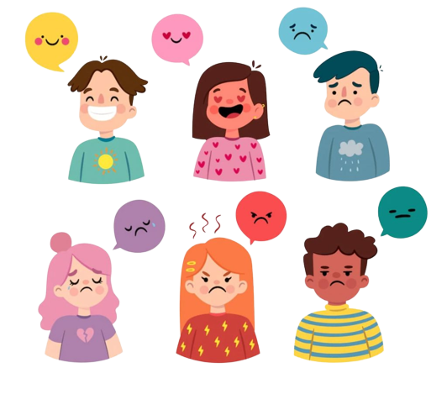
Nhiệm vụ 1: Thực hiện một số biện pháp để quản lí cảm xúc
1. Điều chỉnh các hành động của cơ thể để quản lí cảm xúc
Các em thực hiện một số hoạt động điều chỉnh cơ thể làm cơ sở để điều chỉnh, quản lí cảm xúc:
Nghe nhạc, tập trung vào hơi thở, không chú ý đến sự vật, hiện tượng xung quanh.
Tập một vài động tác thể dục để thả lỏng cơ thể

Slide 36
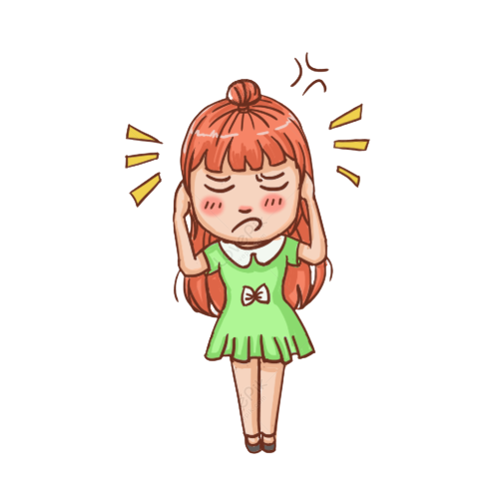
Ví dụ về điều chỉnh hoạt động của cơ thể để quản lí cảm xúc
Biểu hiện cơ thể khi tức giận, lo lắng:
  Tim đập nhanh
  Mặt đỏ bừng,...
Điều chỉnh hoạt động cơ thể:
  Hít thở thật sâu
  Cố gắng thả lỏng toàn bộ cơ thể,...

Slide 37
2. Sử dụng tư duy để quản lí cảm xúc
HOẠT ĐỘNG NHÓM: Các em thảo luận và cho biết tại sao khi sử dụng các cách nghĩ dưới đây sẽ góp phần quản lí cảm xúc?
Đặt mình vào vị trí của người khác để hiểu cảm xúc của họ và thông cảm, thấu hiểu với những cảm xúc ấy, cố gắng để xây dựng mối quan hệ tốt đẹp với họ
Không vội vàng phản ứng để cảm xúc không ảnh hưởng đến bản thân và người khác trong từng tình huống.

Slide 38

2. Sử dụng tư duy để quản lí cảm xúc
HOẠT ĐỘNG NHÓM
Các em chia sẻ trong nhóm về những tình huống mà cá nhân đã sử dụng ngôn ngữ tích cực để điều chỉnh bản thân.

Slide 39
3. Sử dụng ngôn ngữ để quản lí cảm xúc
HOẠT ĐỘNG NHÓM: Các em thảo luận và cho biết tại sao sử dụng ngôn ngữ theo cách dưới đây sẽ góp phần quản lí cảm xúc?
Tích cực dùng ngôn ngữ động viên, khích lệ bản thân
Không than thân trách phận để tránh những cảm xúc tiêu cực cho chính mình
Không chê bai, không phản ứng gay gắt hay bác bỏ ý kiến người khác,…

Slide 40

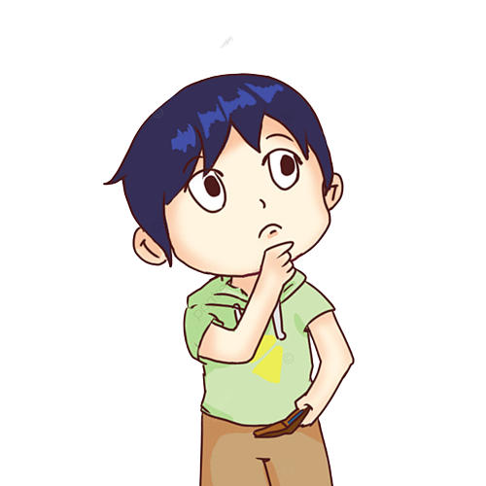

3. Sử dụng ngôn ngữ để quản lí cảm xúc
Khi nghe những lời khích lệ
Chia sẻ trạng thái cảm xúc của em như thế nào:
Khi nghe những lời than phiền

Slide 41
KẾT LUẬN VỀ CÁCH THAY ĐỔI SUY NGHĨ VÀ CÁCH SỬ DỤNG NGÔN NGỮ ĐỂ QUẢN LÍ CẢM XÚC
Cách thay đổi suy nghĩ để quản lí cảm xúc | Cách sử dụng ngôn ngữ để quản lí cảm xúc
Đặt mình vào vị trí người khác để hiểu cảm xúc của họ và thông cảm, thấu hiểu với những cảm xúc ấy, cố gắng để xây dựng mối quan hệ tốt đẹp với họ. Không vội vàng phản ứng để cảm xúc không ảnh hưởng đến bản thân và người khác trong từng tình huống | Tích cực dùng ngôn ngữ động viên, khích lệ chính bản thân. Không than thân, trách phận để tránh những cảm xúc tiêu cực cho chính mình. Tăng cường khen, ghi nhận những điểm tích cực, tiến bộ của mọi người. Không chê bai, không phản ứng gay gắt hay bác bỏ ý kiến người khác. Nói năng hòa nhã, nhẹ nhàng để không xảy ra xung đột trong các mối quan hệ.

Slide 42

Nhiệm vụ 2: Thực hành ứng xử của em trong các tình huống dưới đây
HOẠT ĐỘNG NHÓM: Cả lớp chia thành 6 nhóm (2 nhóm thực hiện 1 nhiệm vụ) và đọc các trường hợp (SHS – tr.20,21) để thực hiện yêu cầu
Nhóm 1, 2:
Đóng vai và xử lí Tình huống 1
Nhóm 3, 4:
Đóng vai và xử lí Tình huống 2
Nhóm 5, 6:
Đóng vai và xử lí Tình huống 3

Slide 43

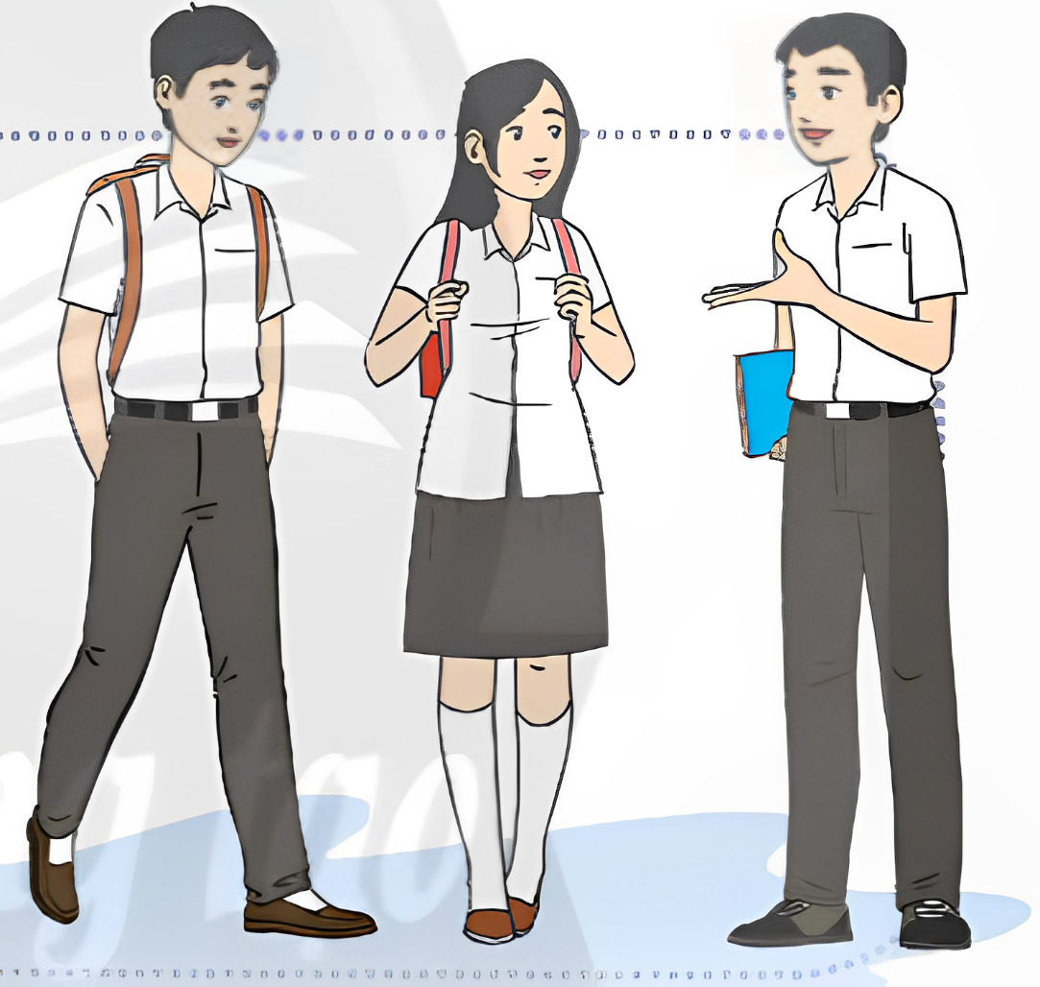
TÌNH HUỐNG ĐƯA RA
Trong lớp có ba bạn chơi thân với nhau, bạn nữ tên H và hai bạn nam tên M và Q. Gần đây, H thể hiện thân thiện với M hơn. Q cảm thấy chạnh lòng và không biết nên phải làm gì và thể hiện thế nào cho phù hợp.
Nếu là Q, em nên làm gì?
Tình huống 1

Slide 44
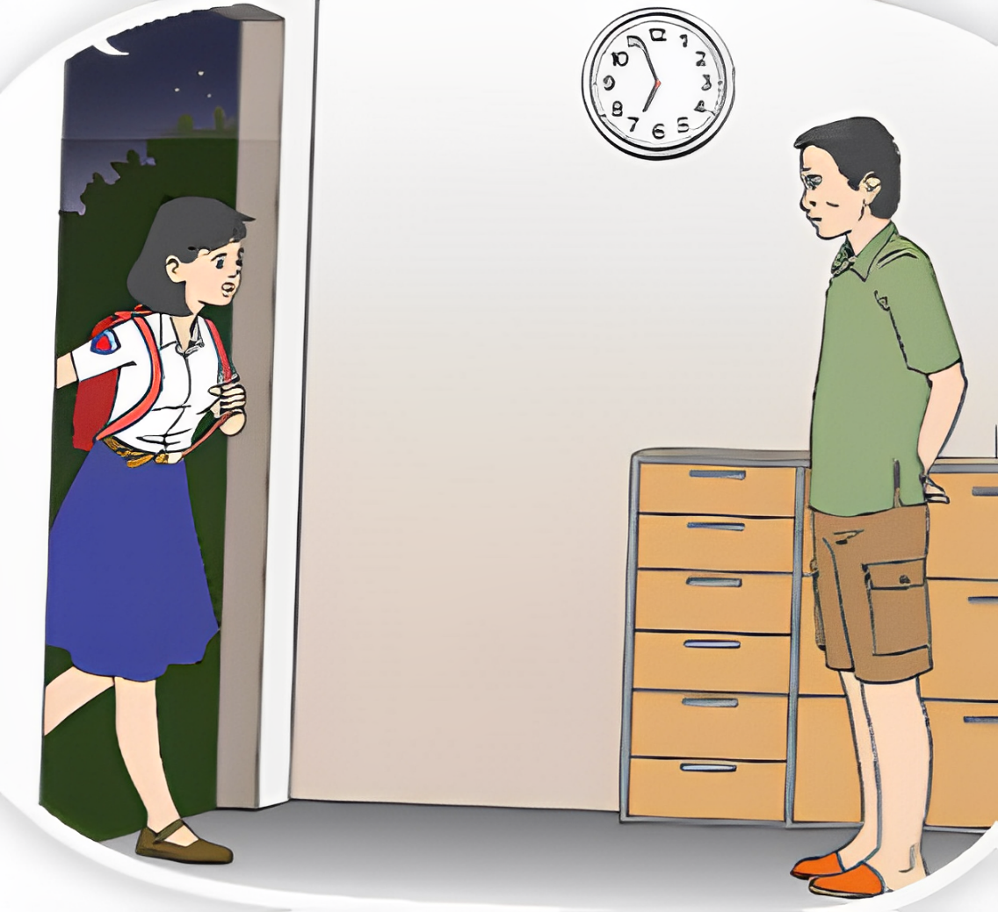
TÌNH HUỐNG ĐƯA RA
Đi học về muộn, bố hỏi K: “Hôm nay con lại đi chơi đâu mà về muộn thế?” Nghe thấy vậy, K bức xúc nói: “Tại sao bố mẹ lúc nào cũng nghĩ con đi chơi là sao, con còn bao nhiêu việc khác chứ!” Nói xong K vùng vằng bỏ vào phòng, đóng sập cửa lại.
Nếu là K, em nên làm gì?
Tình huống 2

Slide 45
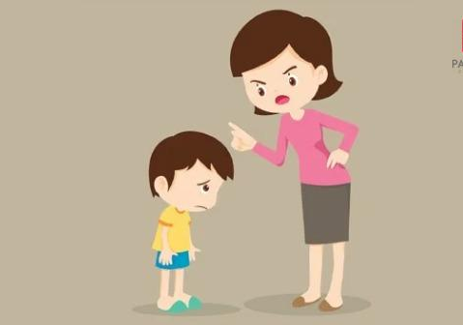
TÌNH HUỐNG ĐƯA RA
T nhận được tin đạt giải cao trong kì thi học sinh giỏi của trường. Vừa về đến nhà, T gọi to: “Bố mẹ ơi, con đạt được ước mơ rồi.” Đúng lúc đó, bố mẹ đang mắng em trai về việc chểnh mảng trong học tập. Bố mẹ chúc mừng T và nêu gương luôn cho em trai. Cảm xúc của T trùng xuống.
T nên ứng xử như thế nào trong trường hợp nay? T nên trao đổi với bố mẹ về cách ứng xử như thế nào với em trai để em không bị khó xử?
Tình huống 3

Slide 46





Tình huống 1
Nếu là Q, em nên trò chuyện với H để hiểu rõ hơn về tình bạn giữa cô ấy và M.
Em có thể thể hiện sự quan tâm đến H và thảo luận cùng cô ấy về tình bạn của họ.
Em cũng có thể tìm cách thể hiện sự quan tâm đến M và tạo mối quan hệ tốt đẹp với cả hai bạn bằng cách tặng quà, tổ chức một buổi đi chơi hay mời cả hai bạn đến nhà để ăn tối.
GỢI Ý CÂU TRẢ LỜI

Slide 47
Tình huống 2
Nếu là K, em nên bình tĩnh và lắng nghe ý kiến của bố.
Sau đó, em có thể giải thích rõ ràng cho bố hiểu lý do vì sao em về muộn và cũng nên xin lỗi vì đã làm bố lo lắng.
Em có thể thể hiện sự trách nhiệm và cam kết sẽ không để bố mẹ lo lắng về mình nữa.
GỢI Ý CÂU TRẢ LỜI

Slide 48
Tình huống 3
Nếu là T, em nên bày tỏ niềm vui và tình cảm của mình với bố mẹ, nhưng đồng thời em cũng nên cho thấy em đang quan tâm đến em trai bằng cách nói chuyện và tìm cách giúp đỡ em trai trong việc học tập.
Nếu bố mẹ đang mắng em trai vì lý do học tập, em có thể trao đổi với bố mẹ về cách thức động viên và giúp đỡ em trai một cách tích cực, thay vì chỉ trích hay phản đối bố mẹ.
GỢI Ý CÂU TRẢ LỜI

Slide 49

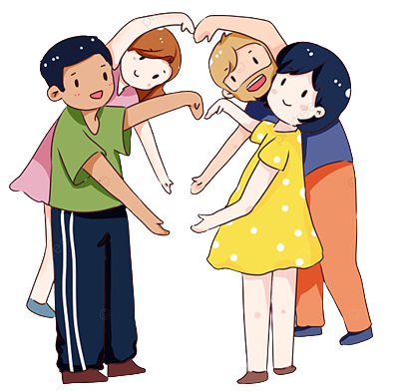


KẾT LUẬN
Thực hiện một số biện pháp quản lí cảm xúc rất quan trọng trong việc hình thành suy nghĩ và có những cư xử hợp lí trong các tình huống khác nhau.

Slide 50

Nhiệm vụ 3: Chia sẻ những tình huống giao tiếp mà em đã kiểm soát cảm xúc để ứng xử phù hợp
Em hãy viết báo cáo kết quả rèn luyện cảm xúc trong các tình huống giao tiếp khác nhau trong cuộc sống
Những trường hợp khiến em phải áp dụng việc điều chỉnh và làm chủ cảm xúc.
Kết quả rèn luyện cảm xúc trong các tình huống giao tiếp trong cuộc sống.
Cảm xúc của em khi kiểm soát được cảm xúc để ứng xử phù hợp
GỢI Ý

Slide 51


KẾT LUẬN
Học sinh cần tích cực rèn luyện kiểm soát cảm xúc để ứng xử phù hợp trong các tình huống giao tiếp khác nhau trong cuộc sống.
Kiểm soát cảm xúc và ứng xử hợp lý các trường hợp trong cuộc sống giúp học sinh duy trì được các mối quan hệ tốt đẹp.

Slide 52
Hoạt động 7:
Rèn luyện để tự tin thích ứng với sự thay đổi trong cuộc sống

Slide 53

Nhiệm vụ 1: Thực hiện rèn luyện những cách đã đưa ra để tự tin thích ứng với sự thay đổi
Các em hãy rèn luyện sự tự tin để thích ứng với sự thay đổi trong cuộc sống theo cách phù hợp.
Các em trình bày những cách mà em đã rèn luyện sự tự tin để thích ứng với sự thay đổi (nêu thêm ví dụ nếu có).

Slide 54

KẾT LUẬN
Học sinh phải luôn rèn luyện, phấn đấu để thích ứng với sự thay đổi trong cuộc sống.

Slide 55

Nhiệm vụ 2: Chia sẻ kết quả rèn luyện
Các em hoàn thành Nhiệm vụ 1 và chuẩn bị những nội dung cần cho buổi báo cáo kết quả.

Slide 56
Hoạt động 8:
Đánh giá kết quả trải nghiệm

Slide 57
Nhiệm vụ 1: Đánh giá đồng đẳng
Thích gì ở bạn?
Các em hãy chỉ ra:
  Những hành vi tự tin của từng bạn trong nhóm để thích ứng với hoàn cảnh.
  Những hành vi biết điều chỉnh bản thân của từng bạn trong nhóm để thích ứng với hoàn cảnh.
Sau đó, viết vào SBT những điều các bạn dành cho mình.

Slide 58
Nhiệm vụ 1: Đánh giá đồng đẳng
Mong bạn thay đổi điều gì?
HOẠT ĐỘNG NHÓM
Em hãy nói một điều mong muốn bạn thay đổi
Gợi ý: sự tự tin, sự chưa linh hoạt,...

Slide 59
Nhiệm vụ 2: Khảo sát kết quả tự đánh giá
Em hãy lắng nghe GV đọc từng nội dung trong Bảng tự đánh giá dưới đây và hoàn thành phần tự đánh giá của mình.

Slide 60
BẢNG TỰ ĐÁNH GIÁ
Nội dung đánh giá | Mức độ đạt được
 | Tốt | Đạt | Chưa đạt
1. Nhận diện được nét riêng của bản thân.
2. Thể hiện được sự tự tin về đặc điểm riêng của bản thân.
3. Phân tích được những điểm mạnh, điểm yếu của bản thân.
4. Quản lí được cảm xúc của bản thân.
5. Điều chỉnh được bản thân để thích ứng với sự thay đổi.
6. Sử dụng được nhiều cách khác nhau để quản lí được cảm xúc của bản thân.
7. Ứng xử hợp lí trong các tình huống giao tiếp khác nhau.

Slide 61



Ôn lại các kiến thức đã học hôm nay
HƯỚNG DẪN VỀ NHÀ
Rèn luyện các kĩ năng đã được học
Đọc và tìm hiểu trước Chủ đề 3 – Góp phần xây dựng và phát triển nhà trường

Slide 62
BÀI HỌC KẾT THÚC, CẢM ƠN CÁC EM ĐÃ LẮNG NGHE!

